Slide 1
Разработка оперативного мониторинга состояния.
Мониторинг производственных объектов с использованием AR технологии.

Slide 2
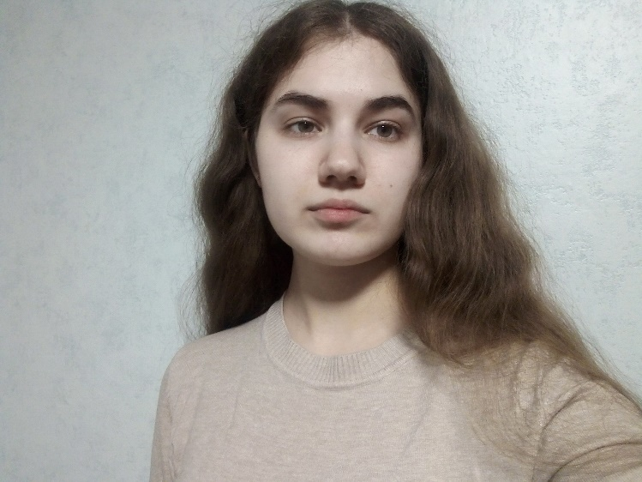
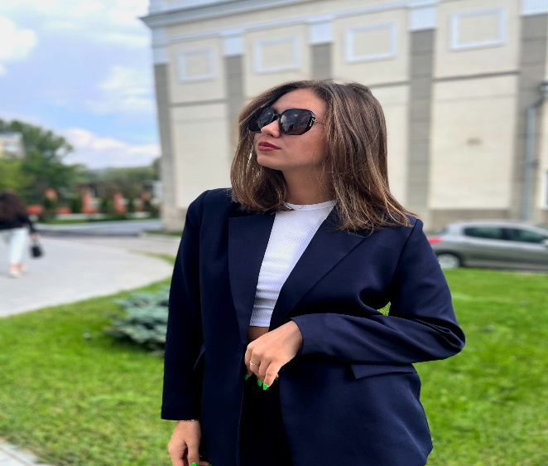
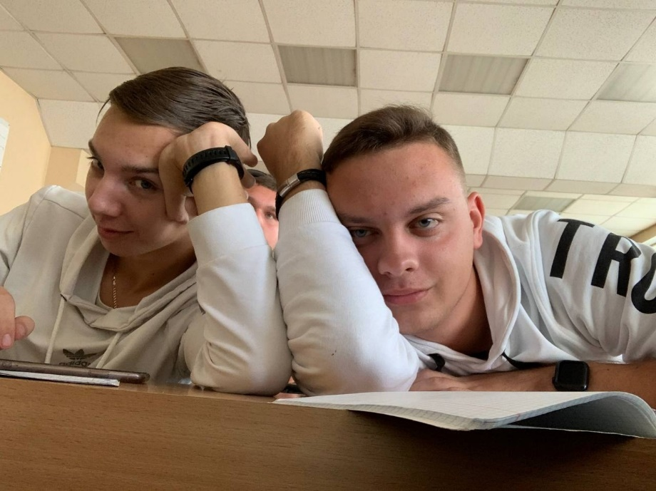
Команда разработчиков
Львова Надежда Валенитоновна:
Team-Leader, генератор идей
Квиндт Алена Андреевна:
Аналитик, советник
Байбара Артём Викторович:
Мастер презентаций, Разработчик №2
Капитонов Андрей Максимович:
Разработчик №1

Slide 3
О ТЕХНОЛОГИИ
Приложение для визуального онлайн контроля состояния промышленного оборудования, которое требует постоянного мониторинга (неисправности, аварийные ситуации, износ инструмента, показания средств телеметрии, рекомендации обслуживающему персоналу) для снижения простоев и поломок. Данные мониторинга передаются на мобильные устройства и стационарные компьютеры ответственных лиц и позволяют оперативно реагировать на нештатные ситуации. Пользователь в имеет возможность просматривать состояние объектов и данные с них в интерактивном режиме с интеграцией AR (augment reality) – дополненная реальность.

Slide 4


Описание продукта
Мобильная версия AR-приложения визуального анализа состояния промышленного оборудования с целью обеспечения контроля, снижения простоев и поломок. Обслуживающий персонал, находящийся в цеху с помощью мобильного приложения может оценить состояние станка.
Визуальный анализ состояния промышленного оборудования на рабочем месте оператора системы. Не посещая цех, оператор может отслеживать состояние оборудования.

Slide 5
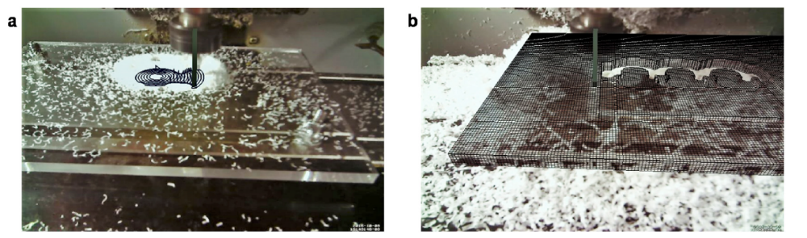
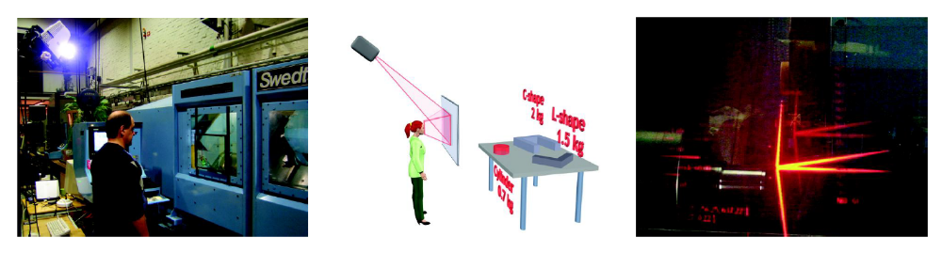
  Применение средств дополненной реальности
Производственные процессы обычно содержат большой объем информации, которую невозможно увидеть непосредственно в реальной производственной среде. Технология AR позволяет накладывать виртуальную информацию на реальное рабочее пространство через различные интерфейсы, такие как компьютеры, носимые устройства, специальные оптические прозрачные дисплеи и т. д. Интеграция AR в производственные процессы предоставляет различные возможности для расширенного взаимодействия человека с машиной. На сегодняшний день исследования, связанные с применением средств AR на производстве, активно ведутся в трех направлениях [4-5]: сборка и обслуживание с помощью AR, мониторинг процессов с поддержкой AR и моделирование операций обработки данных на основе AR.
Рисунок: а - мониторинг процессов с помощью AR; б - моделирование процесса обработки заготовки с помощью AR
Рисунок: a - Архитектура AR системы; б – Пространственная AR в станках с ЧПУ

Slide 6
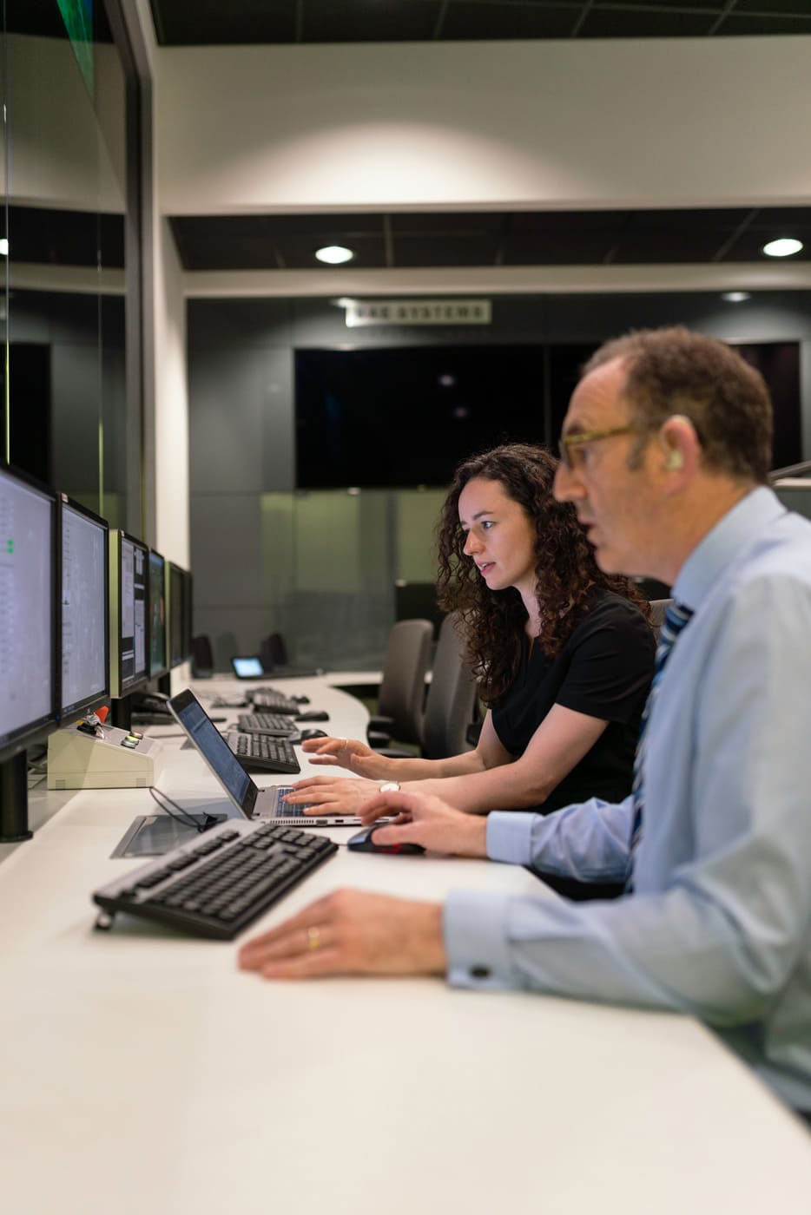

Задачи проекта
Разработка архитектуры системы визуальной аналитики результатов мониторинга состояния сложного технического объекта с помощью средств дополненной реальности и технологий IIoT.
Разработка веб-приложения для стационарного ПК и мобильного AR-приложения.
Тестирование и доработка разработанного программного обеспечения.
Развертывание системы на реальном объекте.

Slide 7
Клиенты
Производственное объединение «Корпус»
АО «НПП «Алмаз»
ПАО «СЭЗ им. Серго Орджоникидзе»
Конструкторное бюро промышленной автоматики (КБПА)
Газпроммаш
АО ЭОКБ Сигнал имени А.И. Глухарева
Саратовское электроагрегатное производственное объединение
Все предприятия оборонно-промышленного комплекса не только в России, но и в других странах, где имеется производство и производственное оборудование.

Slide 8




Преимущества
постоянный мониторинг состояния оборудования
возможность определения состояния объекта для обслуживающего персонал, непосредственно находящегося рядом с оборудованием
возможность наблюдения за работой оборудования в реальном времени
автоматическое распознавание оборудования

Slide 9
Бизнес-модель
Каналы
продвижения
Целевая группа
потребителей
Целостное
предложение
Доход
Выгодно для предприятий, т.к. какие-либо поломки можно увидеть заранее и исправить их
наружная реклама
выставки и другие офлайн-мероприятия
продажа приложения
продажа дополнительных функций (ежегодная подписка)
Владельцы производственных предприятий, в частности оборонно- промышленных
Внешние
риски
Ключевые показатели
эффективности
увеличение конкуренции
запрет или ограничение деятельности
рост цен на оборудование
рост налогов
позиция компании в рейтинге работодателей
выплаты ЗП
выручка компании
Соблюдение корпоративных стандартов

Slide 10
  Конкуренты
PWRG (Power Group) – эксперт в сфере мобильных приложений и дополненной реальности.
Arway - – глобальная платформа разведки местоположения с использованием дополненной реальности и искусственного интеллекта.
Equinox Vision из Хорватии предоставляет платформу и инструменты для массового создания контента дополненной реальности, а также рынок для контента AR.

Slide 11
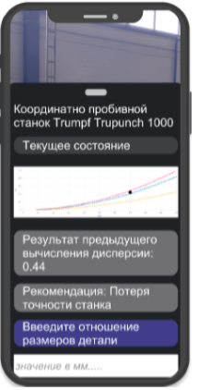
Планы на несколько лет
Разработка архитектурной системы
Разработка аппаратной часть
24.04.2024
Разработка программной части
24.10.2024
Выпуск продукта на рынок
24.10.2023
24.03.2025

Slide 12
РЕСУРСЫ
Все, что нужно знать про VR/AR-технологии [Электронный ресурс]. – Режим доступа: https://rb.ru/story/vsyo-o-vr-ar/, свободный. – (дата обращения: 21.11.2021)
VR/AR-технологии и их применение в машиностроении / А.Н. Феофанов, А.В. Охмат, А.В. Бердюгин // Автоматизация и моделирование в проектировании и управлении. – 2019. - № 4(06). – C. 44-48
Augmented Reality for Human-based Assembly: Using Product and Process Semantics // L. Rentzos, S. Papanastasiou, N. Papakostas, G. Chryssolouris / IFAC Proceedings Volumes. - 2013 46(15). – P. 98–101. doi:10.3182/20130811-5-us-2037.00053
Lai, Z.-H., Tao, W., Leu, M. C., & Yin, Z. (2020). Smart augmented reality instructional system for mechanical assembly towards worker-centered intelligent manufacturing. Journal of Manufacturing Systems, 55, 69–81. doi:10.1016/j.jmsy.2020.02.010
Ong SK, Shen Y (2009) A Mixed Reality Environmentfor Collaborative Product Design and Development. CIRP Annals – Manufacturing Technology 58(1): 139–142.
Фролов Базы данных в Интернете. Практическое руководство по созданию Web-приложений с базами данных / М.: Microsoft Press. Русская Редакция, 2000. - 432 c

Slide 13




СПАСИБО!
Байбара Артём: https://vk.com/artem.prostoi
Квиндт Алена: https://vk.com/mischievous.girl
Львова Надежда: https://vk.com/id718022654
Капитонов Андрей: https://vk.com/kandrey965

